Slide 1
职业守则

Slide 2

内 容
第一部分 道德
第二部分 社会公德
第三部分 职业道德
第四部分 厨师职业道德

Slide 3

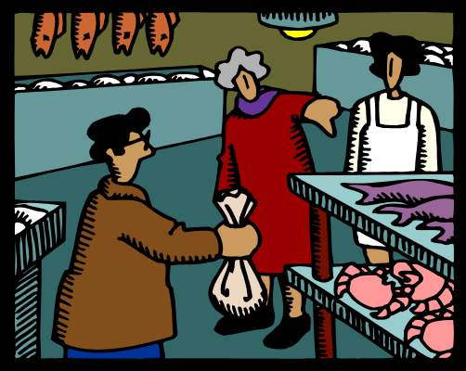
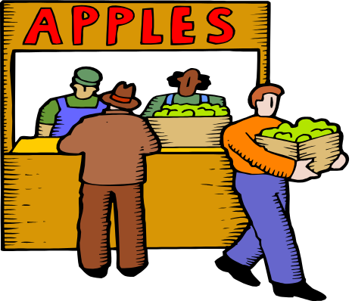
第一部分 道德
道：即做人处事的道理和原则。
德：即个人的品质和行为。
道德是指人们在共同生活中的思想品质和行为规范。

Slide 4
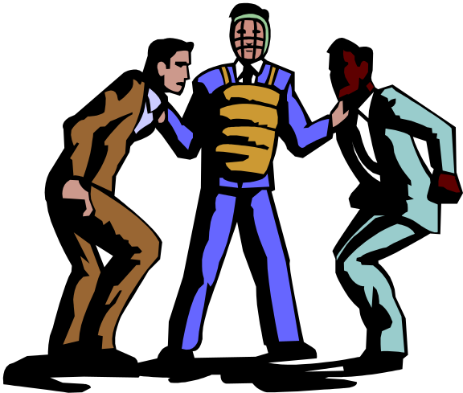
基本道德规范
爱国守法
明礼诚信
团结友善
勤俭自强
敬业奉献

Slide 5
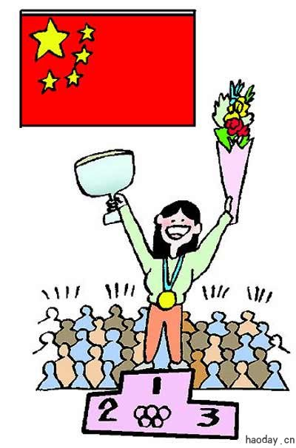
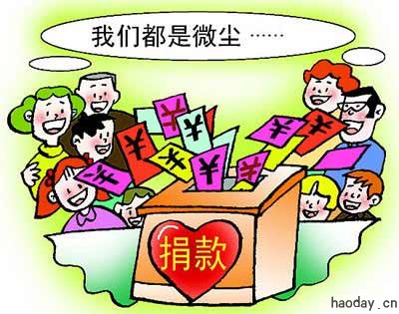
社会主义荣辱观—八荣八耻
以热爱祖国为荣

Slide 6
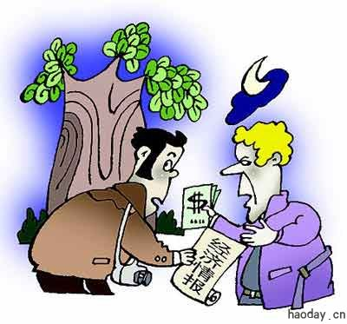
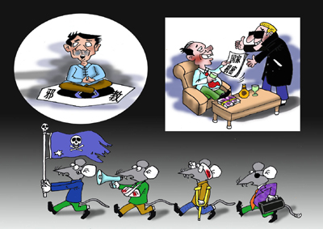
社会主义荣辱观—八荣八耻
以危害祖国为耻

Slide 7
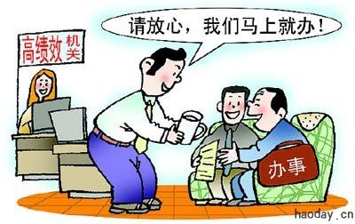
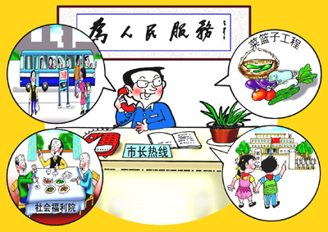
社会主义荣辱观—八荣八耻
以服务人民为荣

Slide 8
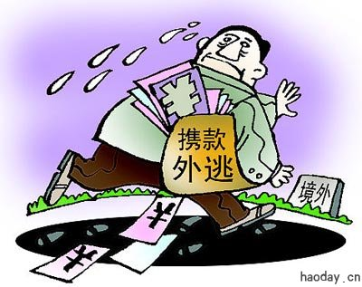
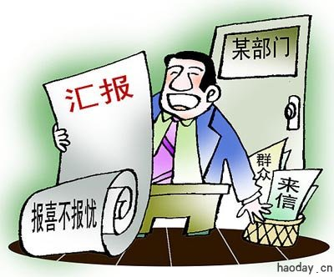
社会主义荣辱观—八荣八耻
以背离人民为耻

Slide 9
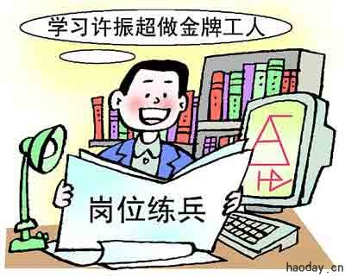

社会主义荣辱观—八荣八耻
以崇尚科学为荣

Slide 10
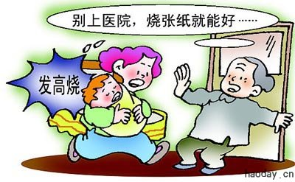
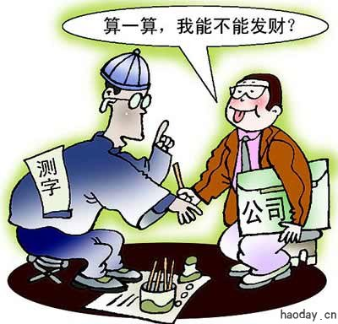
社会主义荣辱观—八荣八耻
以愚昧无知为耻

Slide 11
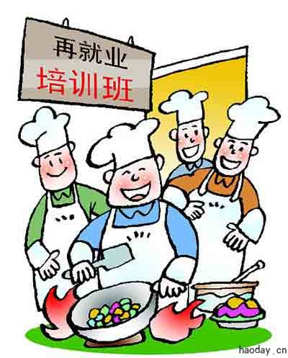
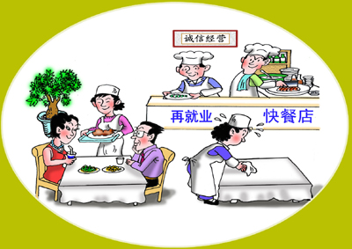
社会主义荣辱观—八荣八耻
以辛勤劳动为荣

Slide 12
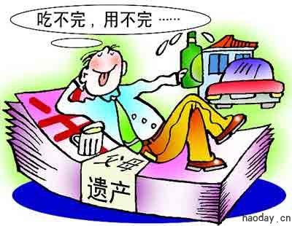
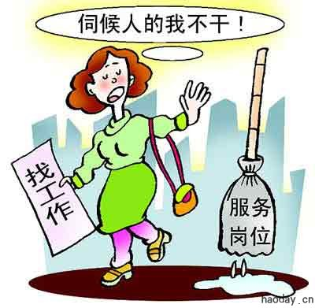
社会主义荣辱观—八荣八耻
以好逸恶劳为耻

Slide 13
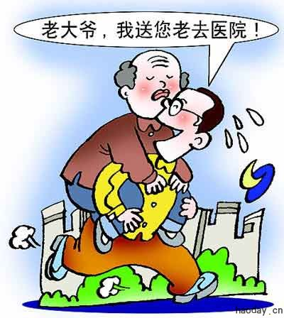
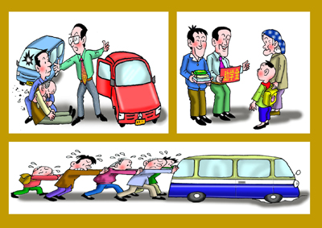
社会主义荣辱观—八荣八耻
以团结互助为荣

Slide 14
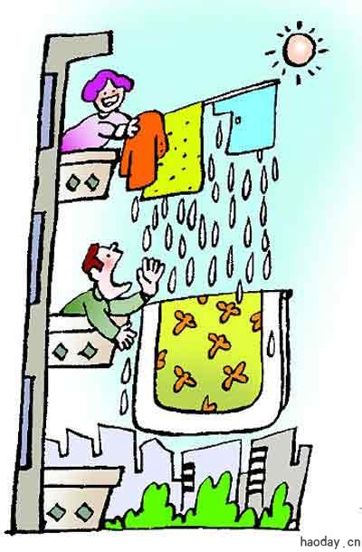

社会主义荣辱观—八荣八耻
以损人利己为耻

Slide 15
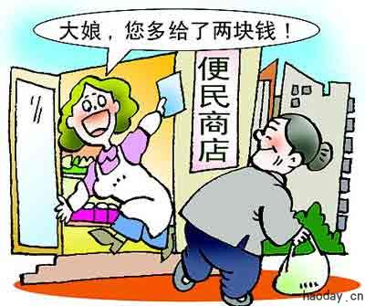
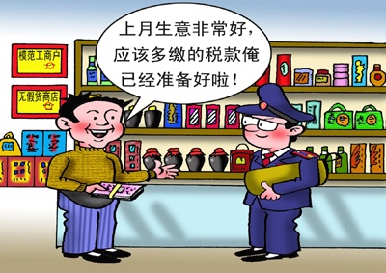
社会主义荣辱观—八荣八耻
以诚实守信为荣

Slide 16
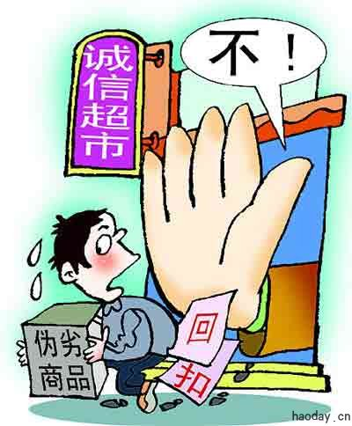
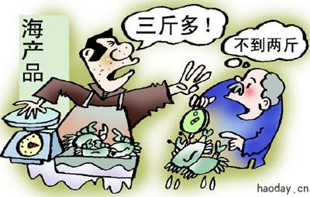
社会主义荣辱观—八荣八耻
以见利忘义为耻

Slide 17
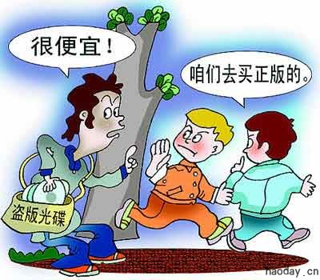
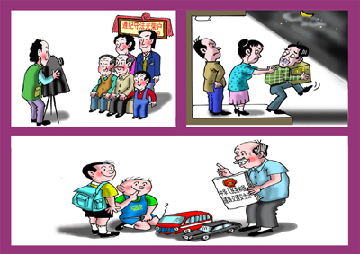
社会主义荣辱观—八荣八耻
以遵纪守法为荣

Slide 18
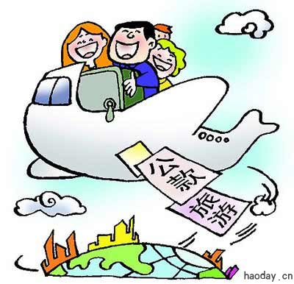
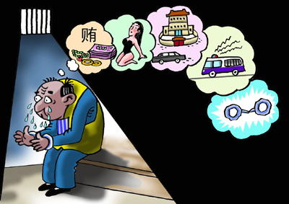
社会主义荣辱观—八荣八耻
以违法乱纪为耻

Slide 19
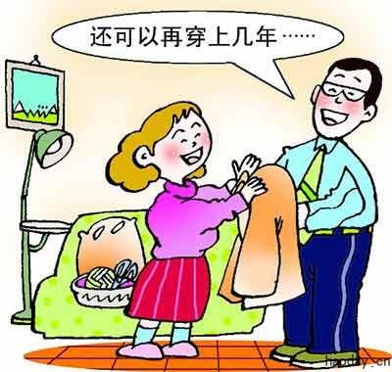
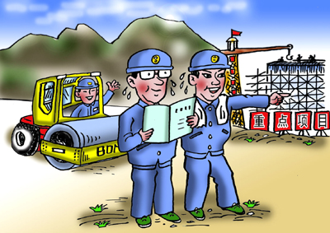
社会主义荣辱观—八荣八耻
以艰苦奋斗为荣

Slide 20
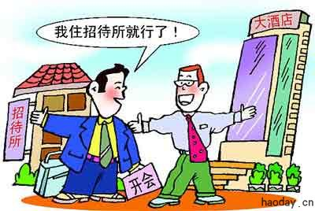
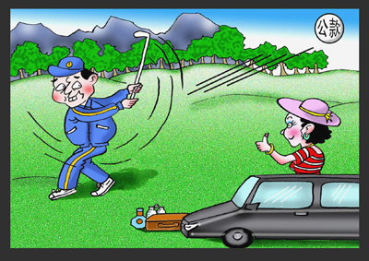
社会主义荣辱观—八荣八耻
以骄奢淫逸为耻

Slide 21
社会主义荣辱观—八荣八耻
以热爱祖国为荣，以危害祖国为耻；
以服务人民为荣，以背离人民为耻；
以崇尚科学为荣，以愚昧无知为耻；
以辛勤劳动为荣，以好逸恶劳为耻；
以团结互助为荣，以损人利己为耻；
以诚实守信为荣，以见利忘义为耻；
以遵纪守法为荣，以违法乱纪为耻；
以艰苦奋斗为荣，以骄奢淫逸为耻。

Slide 22

第二部分 社会公德
所谓社会公德，简单地说就是社会的公共道德。是指人们为了维护公共生活秩序、调节人们之间的关系而形成的公共生活准则和行为准则。

Slide 23

社会公德的主要内容
文明礼貌
助人为乐
爱护公物
保护环境
遵纪守法

Slide 24
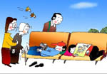
漫画公德
霸道占用公共设施

Slide 25
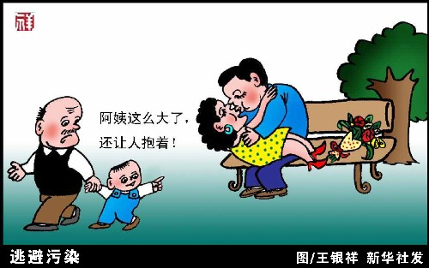
漫画公德
公共场合行为过于亲密，有伤风化

Slide 26
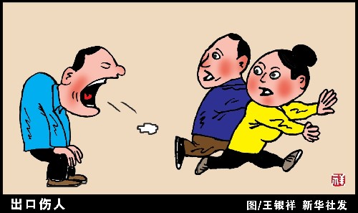
漫画公德
随地吐痰

Slide 27
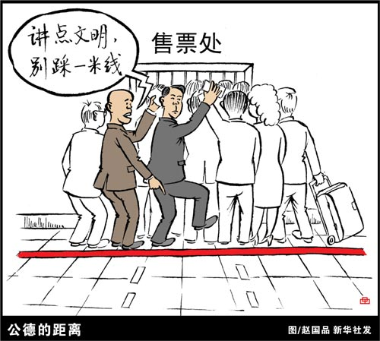
漫画公德
不排队买票

Slide 28
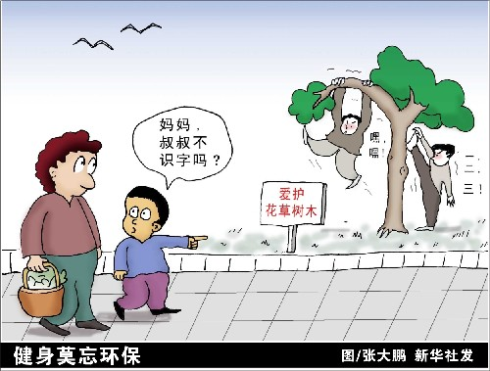
漫画公德
不爱护花草树木

Slide 29
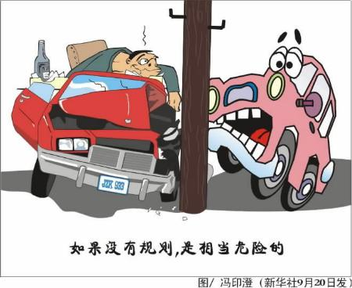
漫画公德
酒后驾驶

Slide 30
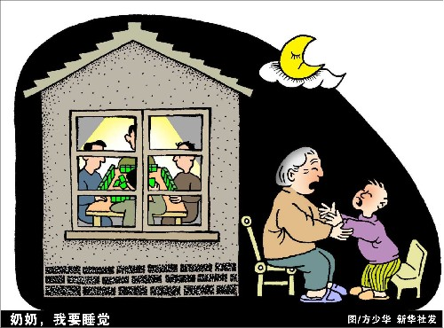
漫画公德
夜半麻将声

Slide 31
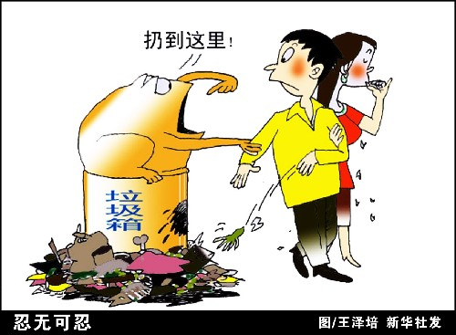
漫画公德
乱扔垃圾

Slide 32
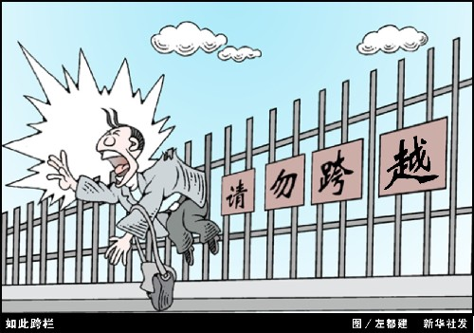
漫画公德
翻越栏杆

Slide 33
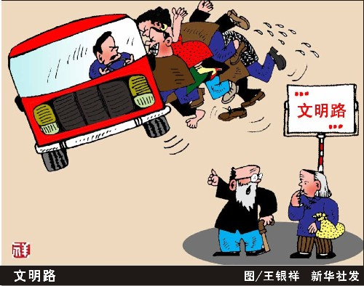
漫画公德
“文明路”不文明

Slide 34
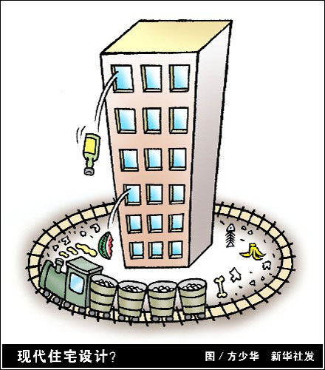
漫画公德
高空抛物

Slide 35
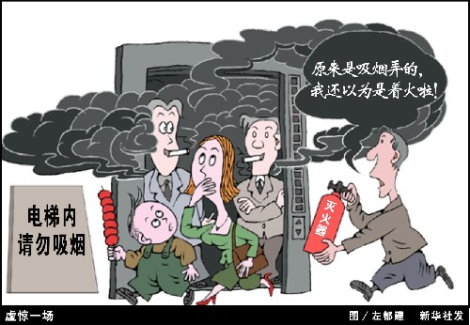
漫画公德
烟雾缭绕迷人眼

Slide 36
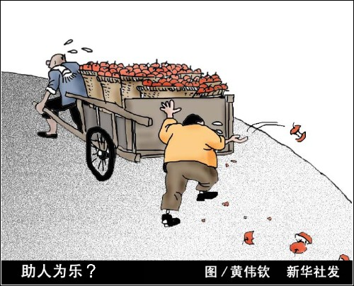
漫画公德
“助人为乐”？

Slide 37
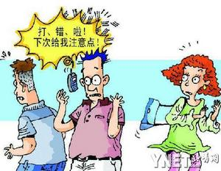
漫画公德
接到误拨电话时请礼貌待人

Slide 38
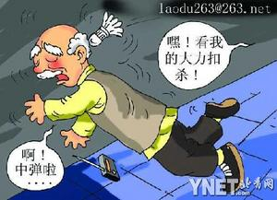
漫画公德
别在公共过道打羽毛球

Slide 39
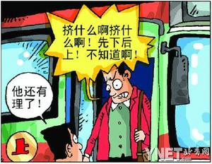
漫画公德
无人售票车请从后门下

Slide 40
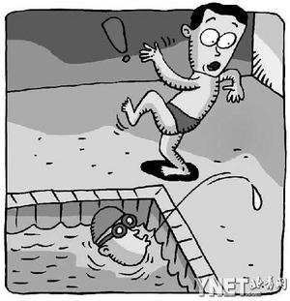
漫画公德
别在游泳池边吐痰

Slide 41

漫画公德
洗完手别把水甩在别人身上

Slide 42

漫画公德
下车人多别推人

Slide 43

漫画公德
在公交车上讲电话别说脏话

Slide 44
第三部分 职业道德
职业道德，是从属于社会道德总范畴的，是社会道德的一个领域。
职业道德是指从事一定职业的人，在职业活动的整个过程中必须遵守的行为规范和行为准则，也就是社会道德在职业生活中的具体体现。

Slide 45

漫画职业道德
球员的职业道德

Slide 46

漫画职业道德
刘胡兰变洋妞 雷锋一头金发

Slide 47

职业道德的主要内容
爱岗敬业
诚实守信
办事公道
服务群众
奉献社会

Slide 48

第四部分 厨师职业道德
厨师职业道德是指厨师从业人员，在其职业活动的整个过程中，必须遵循的行为规范和行为准则。

Slide 49
培养良好厨师职业道德的基本因素
1、职业认识
不断认识和理解服务行业的特殊性和重要性，明确服务的对象、目标，以及自己在服务工作中应该承担的责任和义务，以提高自己热爱本职工作的自觉性。

Slide 50
培养良好厨师职业道德的基本因素
2、职业感情
是在对职业有所认识的基础上，有意识地从点点滴滴的工作中寻找乐趣，培养自己对厨师职业的感情，并以此职业为自豪。

Slide 51
培养良好厨师职业道德的基本因素
3、职业意志
即要求从业人员在工作中能够妥善解决和克服所遇到的矛盾和困难，处理好上下、内外的人际关系，坚持为客人提供令其满意的优质服务，这需要员工具有坚强的意志。

Slide 52
培养良好厨师职业道德的基本因素
4、职业信念
要求从业人员乐于从事此项工作，并以之为自豪，把它当作自己一生事业去努力做好。

Slide 53
培养良好厨师职业道德的基本因素
5、行为习惯
从业人员还应有意识地通过反复实践，使自己养成良好的职业行为习惯。良好行为习惯的养成通常意味着一位真正合格的酒店从业人员的诞生。

Slide 54

厨师职业道德的要求
（一）热爱本职工作
1、敬业
2、乐业
3、勤业
4、创业
5、护业

Slide 55

厨师职业道德的要求
（二）提供令宾客满意的服务
1、培养服务之心——“主动、热情、 耐心、周到” 。
2、强化责任感。
3、提高服务质量，做到文明 礼貌、 优质服务。

Slide 56
厨师职业道德的要求
（二）提供令宾客满意的服务
4、具备丰富的烹调理论知识。
5、娴熟的烹饪操作技术。
6、具备商业素质，数字概念。

Slide 57
酒店职业道德规范
1、热情友好，宾客至上。
2、真诚公道，信誉第一。
3、文明礼貌，优质服务。
4、不卑不亢，一视同仁。
5、团结协作，顾全大局。
6、遵纪守法，廉洁奉公。
7、钻研业务，提高技能。
8、敬业爱岗，忠于职守。

Slide 58
职业道德个人表现测试
1、当你写完一份公司年终工作总结后，你通常会采取哪一种做法？（ ）。
A.反复检查，确认没有错误才上交
B.确信自己已经做得很好，不再检查就上交
C.先让下级或同事检查，然后自己检查后再上交
D.先交给领导，视领导意见而定
答案：

Slide 59
职业道德个人表现测试
2、当领导交给你一项对你来说感到比较困难的工作时，你会选择哪一种做法？（ ）。
A.先接受，能否完成再说
B.接受时先向领导说明情况，再想尽一切办法去完成
C.接受时向领导说明难度，请求领导再多派人手
D.接受时让领导降低难度
答案：

Slide 60
职业道德个人表现测试
3、你把自己的心事无保留地说给同事小张，后来你发现小张有心事从不告诉你，这时你会（ ）。
A.以后不再对小张说自己的心里话
B.心想，小张也许有难言之隐
C.认为小张还是自己的朋友，她说不说没关系
D.认为小张根本就不是自己从前所认识的那样
答案：

Slide 61
职业道德个人表现测试
4、当我的工作得到了大家的肯定时，我通常会（ ）。
A.觉得可以稍微放松一下了
B.继续保持这样的工作状态
C.觉得这是自己努力工作的回报
D.想法把今后的工作做得更好
答案：

Slide 62
职业道德个人表现测试
5、员工小张一贯准时上下班，但在一次上班的途中，突遇倾盆大雨而迟到。你认可以下哪一种做法？（ ）。
A.小张虽然违犯了公司规定，但事出有因，情有可原，可以理解
B.应该严格按照公司规定处理小张
C.给予小张口头批评
D.偶然一次，应该谅解
答案：

Slide 63
职业道德个人表现测试
6、当与同事发生矛盾时，（ ）。
A.我总是会站在同事的角度想想自己有什么不对的地方
B.我觉得大家肯定都有不对的地方才会产生矛盾
C.尽管自己也有不对的地方，但还是对同事的态度不满
D.我不知道为什么同事和我过不去
答案：

Slide 64
职业道德个人表现测试
7、某同事爱占小便宜，一次，你发现他把单位的某个小东西拿回家，大概值两块钱。对此，你会（ ）。
A.制止他
B.随他，东西不值钱
C.允许他拿，但告诉他下次别这样
D.觉得别扭，但闷在心里
答案：

Slide 65
职业道德个人表现测试
8、当执行一项枯燥无味的任务时，我会（ ）。
A.耐心地做下去并从中找到乐趣
B.虽然很不喜欢，但也能耐着性子完成
C.开始时耐着性子做，实在不行再想办法
D.想办法推托掉
答案：

Slide 66
职业道德个人表现测试
9、张某既是你的同事又是你的好朋友，有一次你发现他在推销产品的过程中拿了回扣，你会采取哪一种做法？（ ）。
A. 帮他隐瞒过去，规劝他下次不要再犯
B. 规劝他把回扣上交，若他不愿上交，就向主管部门说明情况，由主管部门处理
C. 规劝他把回扣上交，若他不愿上交，就保持沉默
D. 直接向主管部门说明情况，由主管部门处理
答案：

Slide 67
职业道德个人表现测试
10、对单位制定的规章制度，你通常会采取哪一种做法？（ ）。
A.有人监督时就遵守
B.不折不扣地遵守
C.自己认为合理的就遵守
D.自觉遵守，并对不合理的地方提出自己的意见
答案：

Slide 68
谢谢观看

